Slide 1
JavaScript

Slide 2
什么是 JavaScript ？
JavaScript 是一门跨平台、面向对象的脚本语言，来控制网页行为的，它能使网页可交互
W3C 标准：网页主要由三部分组成
结构：HTML
表现：CSS
行为：JavaScript
JavaScript 和 Java 是完全不同的语言，不论是概念还是设计。但是基础语法类似。
JavaScript（简称：JS） 在 1995 年由 Brendan Eich 发明，并于 1997 年成为一部 ECMA 标准。
ECMAScript 6 (ES6) 是最新的 JavaScript 版本（发布于 2015 年)。

Slide 3
JavaScript 引入方式
JavaScript 基础语法
JavaScript 常用对象
BOM
DOM
事件监听

Slide 4
JavaScript 引入方式
JavaScript 基础语法
JavaScript 常用对象
BOM
DOM
事件监听

Slide 5
JavaScript 引入方式
内部脚本：将 JS代码定义在HTML页面中
外部脚本：将 JS代码定义在外部 JS文件中，然后引入到 HTML页面中

Slide 6
JavaScript 引入方式
1. 内部脚本：将 JS代码定义在HTML页面中
在 HTML 中，JavaScript 代码必须位于 <script> 与 </script> 标签之间
<script> alert("hello JS ~"); </script>
提示：
在 HTML 文档中可以在任意地方，放置任意数量的<script>。
一般把脚本置于 <body> 元素的底部，可改善显示速度，因为脚本执行会拖慢显示

Slide 7
JavaScript 引入方式
2. 外部脚本：将 JS代码定义在外部 JS文件中，然后引入到 HTML页面中
外部文件：demo.js
alert("hello JS ~");
引入外部 js文件
<script src=“../js/demo.js"></script>
注意：
外部脚本不能包含 <script> 标签
<script> 标签不能自闭合

Slide 8
JavaScript 引入方式
JavaScript 基础语法
JavaScript 常用对象
BOM
DOM
事件监听

Slide 9
JavaScript 基础语法
02
书写语法
输出语句
变量
数据类型
运算符
流程控制语句
函数

Slide 10
书写语法
区分大小写：与 Java 一样，变量名、函数名以及其他一切东西都是区分大小写的
每行结尾的分号可有可无
注释：
单行注释：// 注释内容
多行注释：/* 注释内容 */
大括号表示代码块
if (count == 3) {
alert(count);
}

Slide 11
输出语句
使用 window.alert() 写入警告框
使用 document.write() 写入 HTML 输出
使用 console.log() 写入浏览器控制台
window.alert("hello JS ~");//弹出警告框 document.write("hello JS ~");//写入HTML console.log("hello JS ~");//写入控制台

Slide 12
JavaScript 基础语法
02
书写语法
输出语句
变量
数据类型
运算符
流程控制语句
函数

Slide 13
变量
JavaScript 中用 var 关键字（variable 的缩写）来声明变量
var test = 20; test = "张三";
JavaScript 是一门弱类型语言，变量可以存放不同类型的值
变量名需要遵循如下规则：
组成字符可以是任何字母、数字、下划线（_）或美元符号（$）
数字不能开头
建议使用驼峰命名
ECMAScript 6 新增了 let 关键字来定义变量。它的用法类似于 var，但是所声明的变量，只在 let 关键字所在的代码块内有效，且不允许重复声明
ECMAScript 6 新增了 const关键字，用来声明一个只读的常量。一旦声明，常量的值就不能改变。

Slide 14
JavaScript 基础语法
02
书写语法
输出语句
变量
数据类型
运算符
流程控制语句
函数

Slide 15
数据类型
var test = 20;
JavaScript 中分为：原始类型 和 引用类型
5种原始类型：
number：数字（整数、小数、NaN(Not a Number)）
string：字符、字符串，单双引皆可
boolean：布尔。true，false
null：对象为空
undefined：当声明的变量未初始化时，该变量的默认值是 undefined
使用 typeof 运算符可以获取数据类型
alert(typeof age);

Slide 16
JavaScript 基础语法
02
书写语法
输出语句
变量
数据类型
运算符
流程控制语句
函数

Slide 17
运算符
一元运算符：++，--
算术运算符：+，-，*，/，%
赋值运算符：=，+=，-=…
关系运算符：>，<，>=，<=，!=，==，===…
逻辑运算符：&&，||，!
三元运算符：条件表达式 ? true_value : false_value

Slide 18
== 和 === ：
== 会进行类型转换，=== 不会进行类型转换
类型转换：
其他类型转为数字： 1. string:将字符串字面值转为数字。如果字面值不是数字，则转为NaN。一般使用parseInt方法进行转换 2. boolean:true 转为1，false 转为0
其他类型转为 boolean 1. number：0和NaN转为false，其他的数字转为true 2. string：空字符串转为false，其他字符串转为true 3. null:转为false 4. undefined：转为false

Slide 19
JavaScript 基础语法
02
书写语法
输出语句
变量
数据类型
运算符
流程控制语句
函数

Slide 20
流程控制语句
if:
switch:
for:
while:
do…while:

Slide 21
JavaScript 基础语法
02
书写语法
输出语句
变量
数据类型
运算符
流程控制语句
函数

Slide 22
函数
函数（方法）是被设计为执行特定任务的代码块
定义：JavaScript 函数通过 function 关键词进行定义，语法为：
function functionName(参数1,参数2..){ 要执行的代码 }
注意：
形式参数不需要类型。因为JavaScript是弱类型语言
返回值也不需要定义类型，可以在函数内部直接使用return返回即可
function add(a, b){ return a + b; }
调用：函数名称(实际参数列表);
let result = add(1,2);

Slide 23
函数
定义方式二：
var functionName = function (参数列表){ 要执行的代码 }
var add = function (a,b) { return a + b; }
调用：JS中，函数调用可以传递任意个数参数
let result = add(1,2,3);

Slide 24
JavaScript 引入方式
JavaScript 基础语法
JavaScript 对象
BOM
DOM
事件监听

Slide 25
JavaScript 对象
03
Array
String
自定义对象

Slide 26
JavaScript 对象
03
Array
String
自定义对象

Slide 27
Array
JavaScript Array对象用于定义数组
定义
var 变量名 = new Array(元素列表); //方式一
var arr = new Array(1,2,3);
var 变量名 = [元素列表]; //方式二
var arr = [1,2,3];
访问
arr[索引] = 值;
arr[0] = 1;
注意：JS数组类似于Java集合，长度，类型都可变

Slide 28
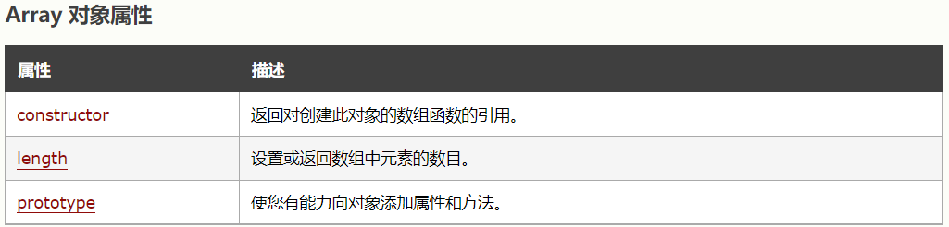
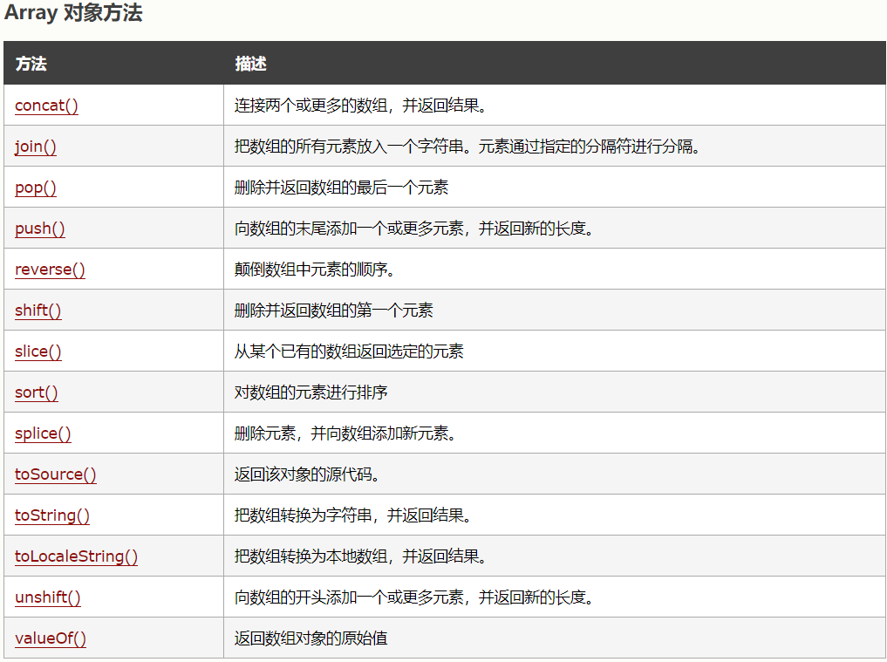
Array

Slide 29
JavaScript 对象
03
Array
String
自定义对象

Slide 30
String
定义
var 变量名 = new String(s); //方式一
var str = new String("hello");
var 变量名 = s; //方式二
var str = "hello" ; var str = 'hello';
属性
方法

Slide 31
JavaScript 对象
03
Array
String
自定义对象

Slide 32
自定义对象
格式
示例
var 对象名称 = { 属性名称1:属性值1, 属性名称2:属性值2, ... 函数名称:function (形参列表){} ... };
var person = { name:"zhangsan", age:23, eat:function (){ alert("干饭~"); } };

Slide 33
JavaScript 引入方式
JavaScript 基础语法
JavaScript 对象
BOM
DOM
事件监听

Slide 34
BOM
Browser Object Model 浏览器对象模型
JavaScript 将浏览器的各个组成部分封装为对象
组成：
Window：浏览器窗口对象
Navigator：浏览器对象
Screen：屏幕对象
History：历史记录对象
Location：地址栏对象

Slide 35

Window
Window：浏览器窗口对象
获取：直接使用 window，其中window. 可以省略
window.alert("abc");
属性：获取其他 BOM对象
方法

Slide 36


定时切换图片
需求：每隔1秒，灯泡切换一次状态

Slide 37
BOM
Browser Object Model 浏览器对象模型
JavaScript将浏览器的各个组成部分封装为对象
组成：
Window：浏览器窗口对象
Navigator：浏览器对象
Screen：屏幕对象
History：历史记录对象
Location：地址栏对象

Slide 38

History
History：历史记录
获取：使用 window.history获取，其中window. 可以省略
window.history.方法(); history.方法();
方法

Slide 39
Location
Location：地址栏对象
获取：使用 window.location获取，其中window. 可以省略
window.location.方法(); location.方法();
属性

Slide 40
JavaScript 引入方式
JavaScript 基础语法
JavaScript 对象
BOM
DOM
事件监听

Slide 41
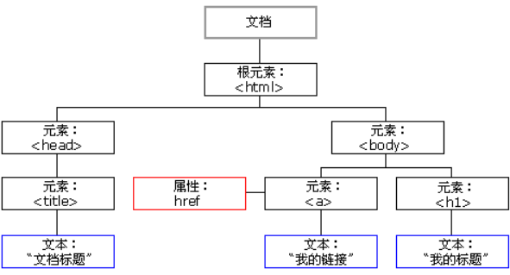
DOM
<html> <head> <title>文档标题</title> </head> <body> <h1>我的标题</h1> <a href="#">我的链接</a> </body> </html>
Document Object Model 文档对象模型
将标记语言的各个组成部分封装为对象
Document：整个文档对象
Element：元素对象
Attribute：属性对象
Text：文本对象
Comment：注释对象
DOM 树

Slide 42
DOM
<html> <head> <title>文档标题</title> </head> <body> <h1>我的标题</h1> <a href="#">我的链接</a> </body> </html>
JavaScript 通过 DOM， 就能够对 HTML进行操作了
改变 HTML 元素的内容
改变 HTML 元素的样式（CSS）
对 HTML DOM 事件作出反应
添加和删除 HTML 元素
DOM 树

Slide 43
DOM
<html> <head> <title>文档标题</title> </head> <body> <h1>我的标题</h1> <a href="#">我的链接</a> </body> </html>
DOM 是 W3C（万维网联盟）的标准
DOM 定义了访问 HTML 和 XML 文档的标准：
W3C DOM 标准被分为 3 个不同的部分：
核心 DOM：针对任何结构化文档的标准模型
Document：整个文档对象
Element：元素对象
Attribute：属性对象
Text：文本对象
Comment：注释对象
XML DOM： 针对 XML 文档的标准模型
HTML DOM： 针对 HTML 文档的标准模型
Image：<img>
Button ：<input type=‘button’>
DOM 树

Slide 44
DOM
05
获取 Element对象
常见 HTML Element对象的使用

Slide 45
获取 Element
Element：元素对象
获取：使用Document对象的方法来获取
getElementById：根据id属性值获取，返回一个Element对象
getElementsByTagName：根据标签名称获取，返回Element对象数组
getElementsByName：根据name属性值获取，返回Element对象数组
getElementsByClassName：根据class属性值获取，返回Element对象数组

Slide 46
DOM
05
获取 Element对象
常见 HTML Element对象的使用

Slide 47
Element
Element：元素对象
使用：查阅文档

Slide 48
JavaScript 引入方式
JavaScript 基础语法
JavaScript 对象
BOM
DOM
事件监听

Slide 49
事件监听
事件：HTML 事件是发生在 HTML 元素上的“事情”。比如：
按钮被点击
鼠标移动到元素之上
按下键盘按键
事件监听：JavaScript 可以在事件被侦测到时执行代码

Slide 50
事件监听
06
事件绑定
常见事件

Slide 51
事件绑定
事件绑定有两种方式：
方式一：通过 HTML标签中的事件属性进行绑定
方式二：通过 DOM 元素属性绑定
<input type="button" onclick='on()’>
function on(){ alert("我被点了"); }
<input type="button" id="btn">
document.getElementById("btn").onclick = function (){ alert("我被点了"); }

Slide 52
事件监听
06
事件绑定
常见事件

Slide 53
常见事件
事件名 | 说明
onclick | 鼠标单击事件
onblur | 元素失去焦点
onfocus | 元素获得焦点
onload | 某个页面或图像被完成加载
onsubmit | 当表单提交时触发该事件
onkeydown | 某个键盘的键被按下
onmouseover | 鼠标被移到某元素之上
onmouseout | 鼠标从某元素移开
Event 代表事件对象

Slide 54
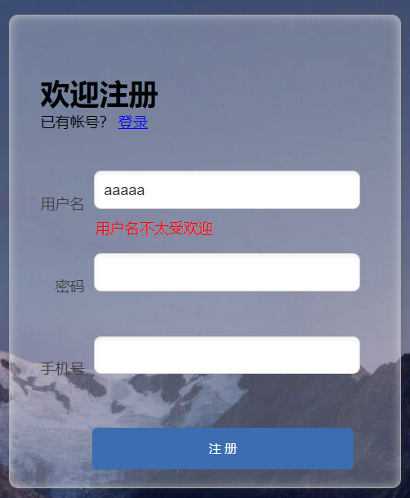
表单验证
当输入框失去焦点时，验证输入内容是否符合要求
当点击注册按钮时，判断所有输入框的内容是否都符合要求，如果不合符则阻止表单提交

Slide 55
表单验证
当输入框失去焦点时，验证输入内容是否符合要求
（1）获取表单输入框
（2）绑定 onblur事件
（3）获取输入内容
（4）判断是否符合规则
（5）如果不合符规则，则显示错误提示信息
当点击注册按钮时，判断所有输入框的内容是否都符合要求，如果不合符则阻止表单提交
（1）获取表单对象
（2）为表单对象绑定 onsubmit
（3）判断所有输入框是否都符合要求，如果符合，则返回true，如果有一项不符合，则返回false
var usernameInput = document.getElementById("username");
usernameInput.onblur = function () { }
var username = usernameInput.value.trim();
var usernameReg = /^\w{6,12}$/; // 正则表达式
var regForm = document.getElementById("reg-form");
regForm.onsubmit = function () { }

Slide 56
正则表达式
概念：正则表达式定义了字符串组成的规则
定义：
直接量：注意不要加引号
创建 RegExp 对象
语法：
^：表示开始
$：表示结束
[ ]：代表某个范围内的单个字符，比如： [0-9] 单个数字字符
.：代表任意单个字符，除了换行和行结束符
\w：代表单词字符：字母、数字、下划线(_)，相当于 [A-Za-z0-9_]
\d：代表数字字符： 相当于 [0-9]
量词：
+：至少一个
*：零个或多个
？：零个或一个
{x}：x个
{m,}：至少m个
{m,n}：至少m个，最多n个
var reg = /^\w{6,12}$/;
var reg = new RegExp("^\\w{6,12}$");
方法：
test(str)：判断指定字符串是否符合规则，返回 true或 false
var reg = /^\w+$/;

